Slide 1

191
Words by: C. D. Martin
Music by: W. Stillman Martin
Palabras por: C. D. Martin
Musica por: W. Stillman Martin
God Will Take Care of You
Dios Cuidará De Ti
Omit Verse 3
Omitir el verso 3

Slide 2
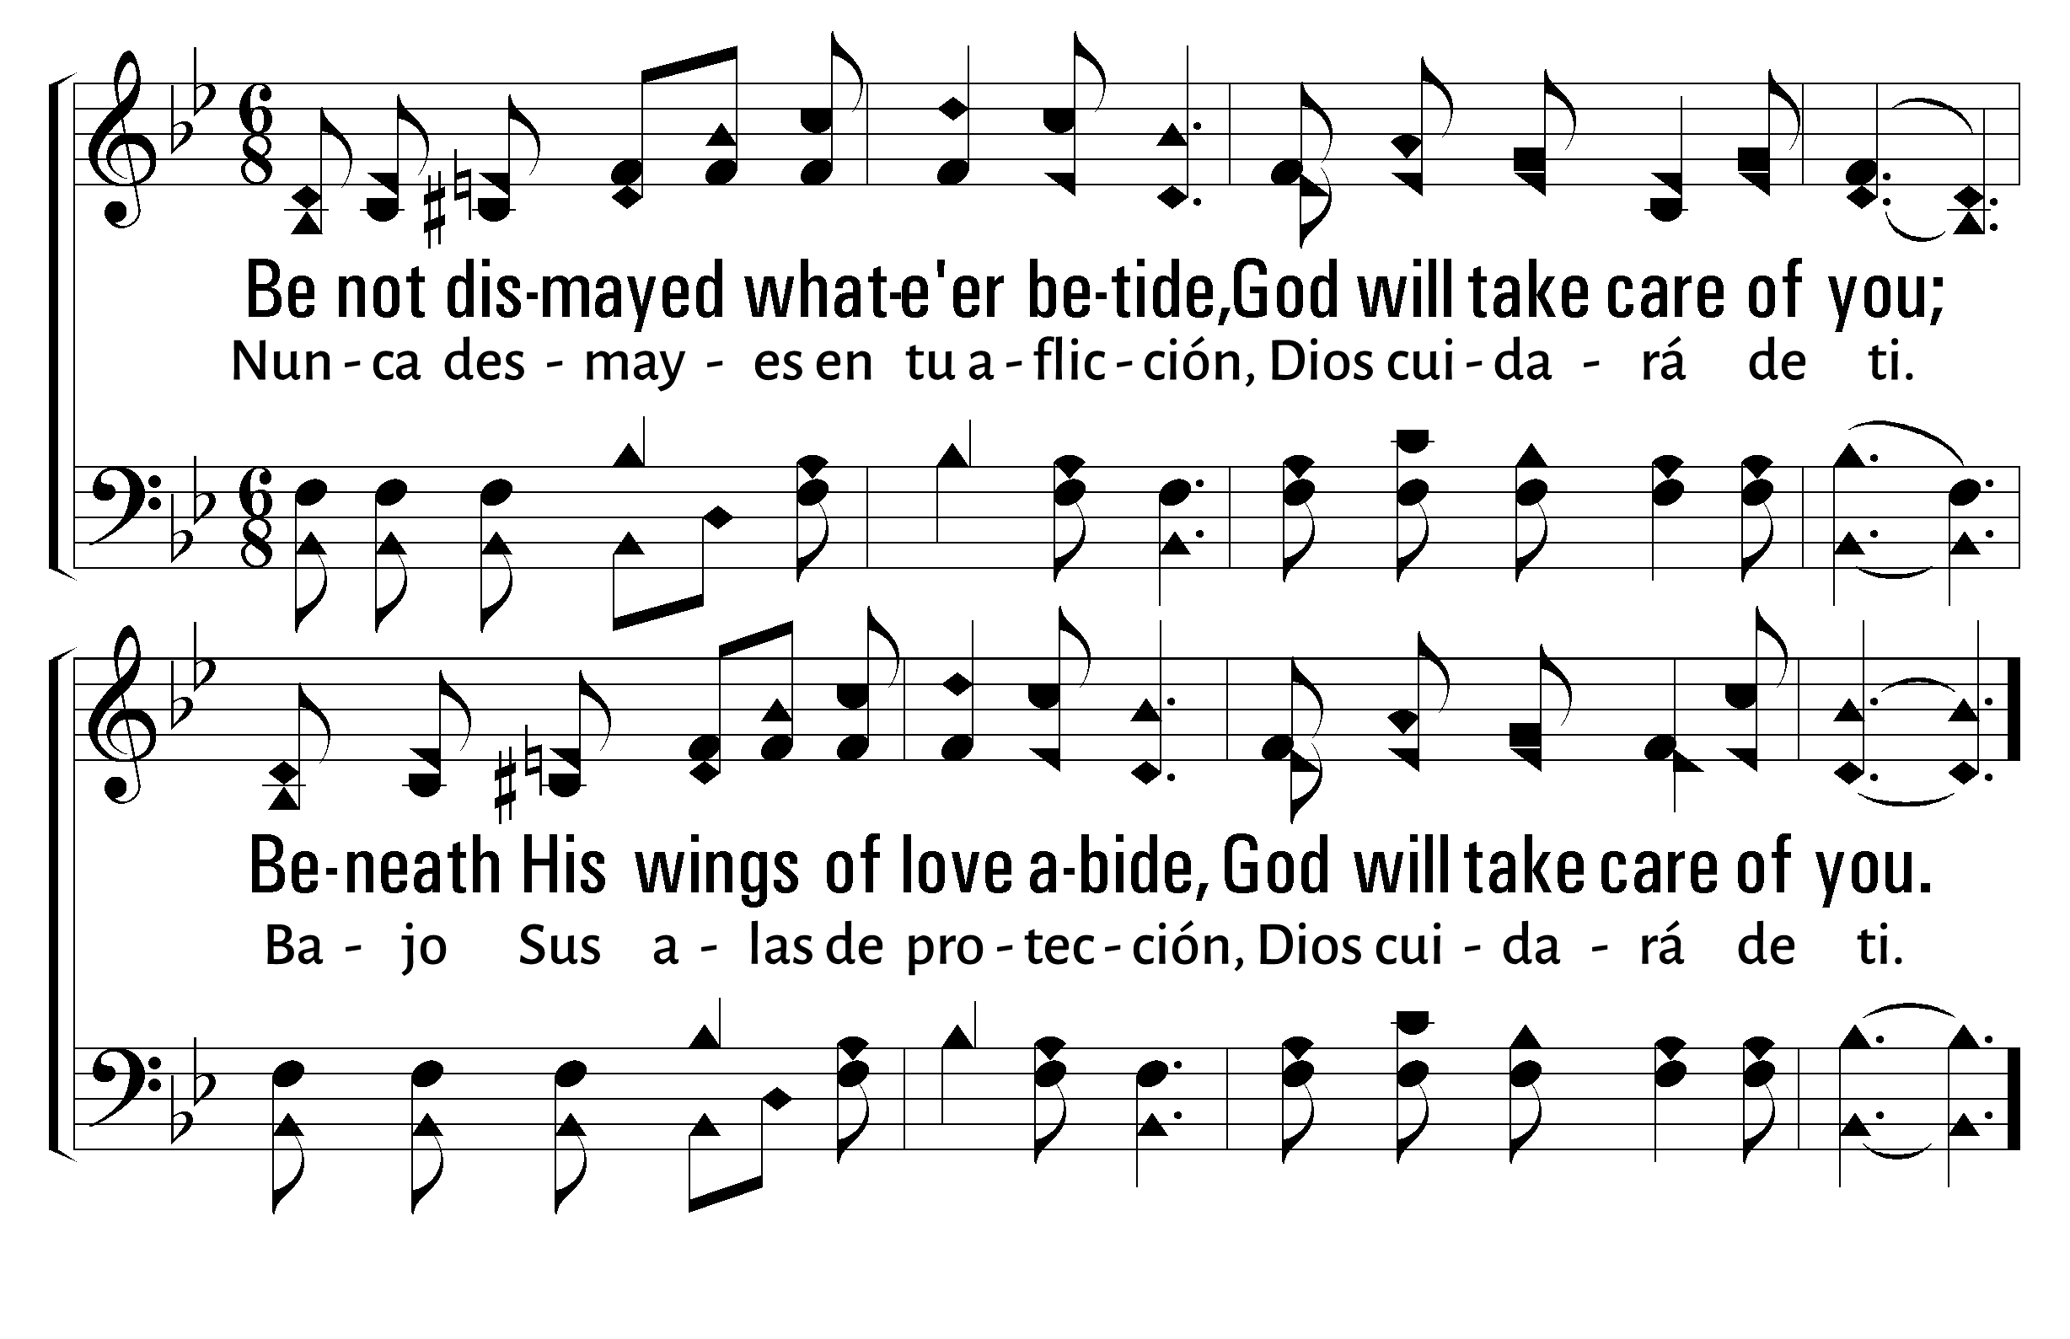


1
C
2
C
4
C
191
God Will Take Care of You
Dios Cuidará De Ti
© 2001 The Paperless Hymnal™
Traducción Autor Desconocido

Slide 3
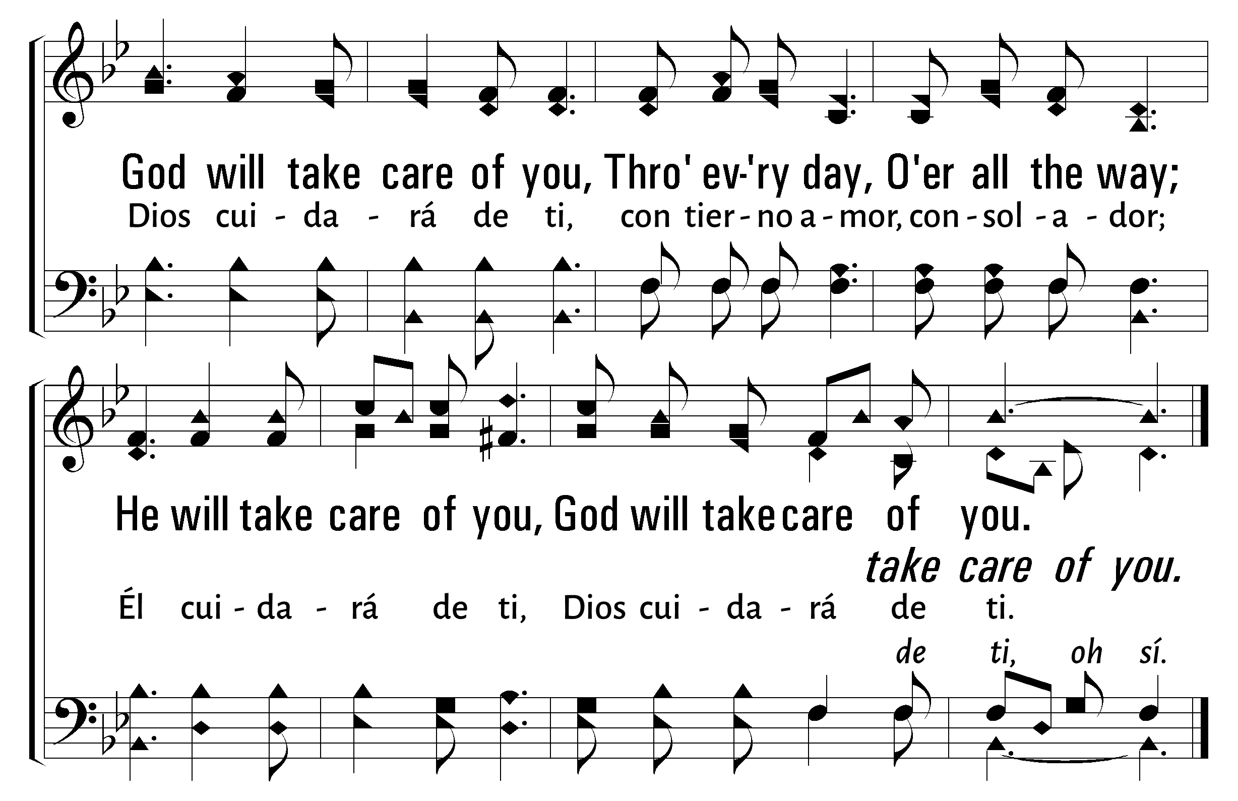
1
C
2
C
4
C
191
God Will Take Care of You
Dios Cuidará De Ti
© 2001 The Paperless Hymnal™
Traducción Autor Desconocido

Slide 4
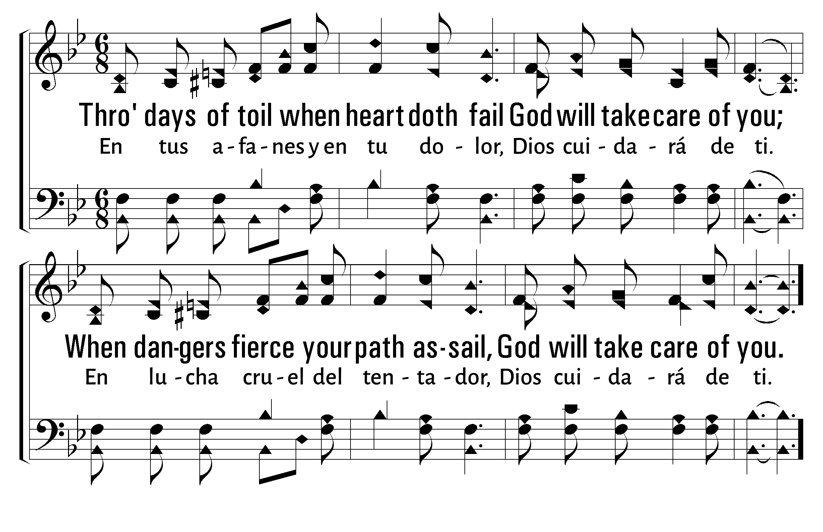
1
C
2
C
4
C
191
God Will Take Care of You
Dios Cuidará De Ti
© 2001 The Paperless Hymnal™
Traducción Autor Desconocido

Slide 5
1
C
2
C
4
C
191
God Will Take Care of You
Dios Cuidará De Ti
© 2001 The Paperless Hymnal™
Traducción Autor Desconocido

Slide 6
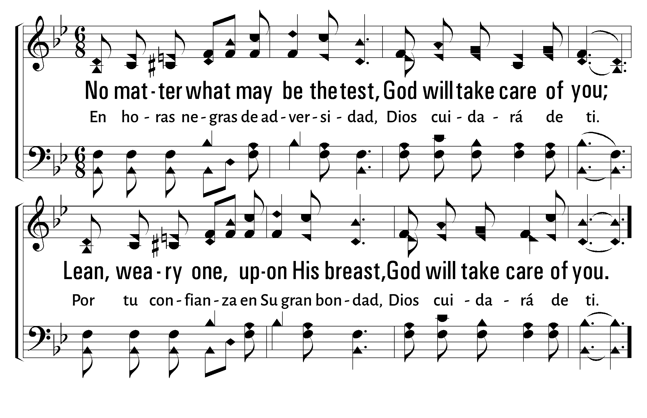
1
C
2
C
4
C
191
God Will Take Care of You
Dios Cuidará De Ti
© 2001 The Paperless Hymnal™
Traducción Autor Desconocido

Slide 7
1
C
2
C
4
C
191
God Will Take Care of You
Dios Cuidará De Ti
© 2001 The Paperless Hymnal™
Traducción Autor Desconocido

